Slide 1
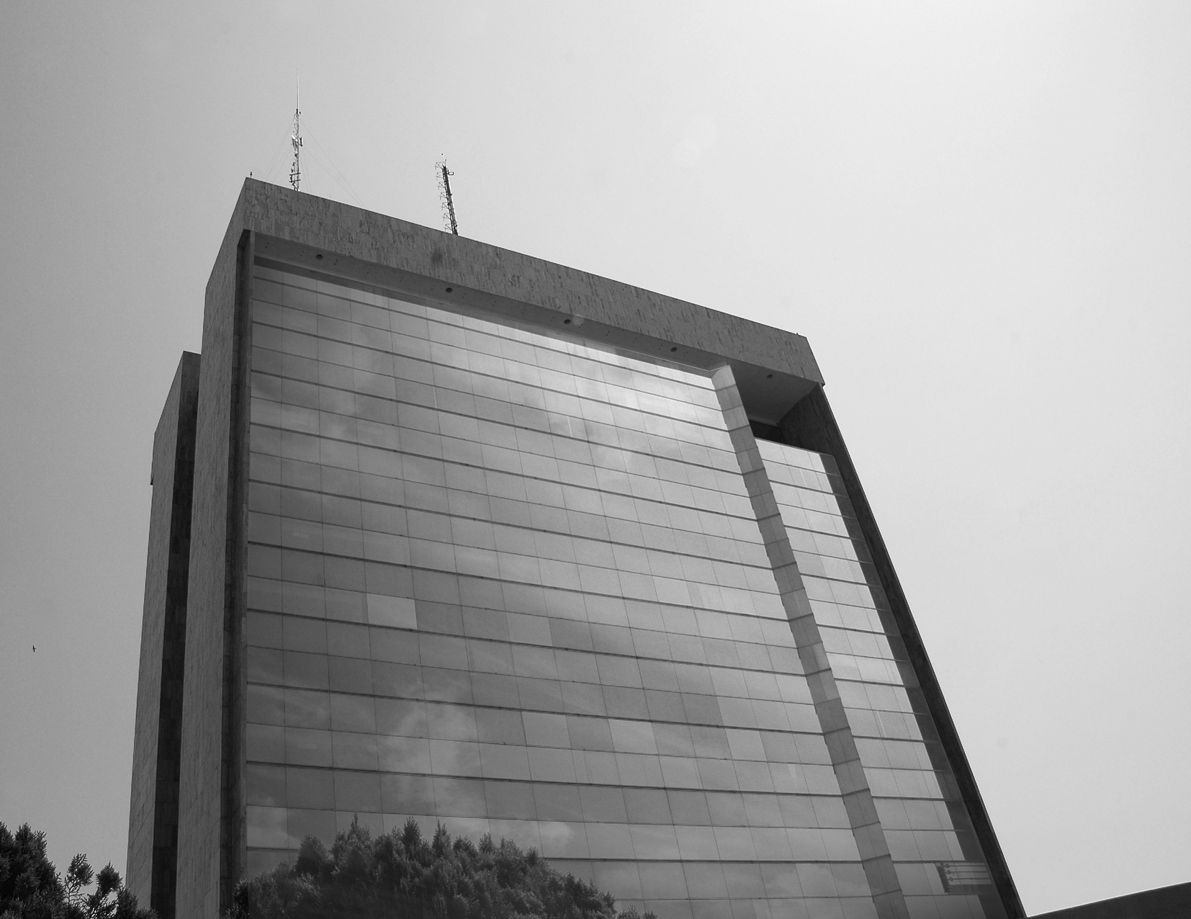
Coordinación General de Tecnologías de Información
02 · Julio · 2013

Slide 2
Índice
Principales atribuciones.
Estructura de la Coordinación.
Alcance de los servicios de la CGTI.
Modelo de desarrollo y operación de servicios tecnológicos en la Universidad de Guadalajara.
Modelo de interacción con la Red Universitaria.
Proyectos 2013.
Retos

Slide 3
1. Principales Atribuciones
Regular y conducir el Modelo de Tecnologías de Información y Comunicación para la Universidad de Guadalajara.
Desarrollar y operar el Sistema de Información Universitaria.
Incorporar las innovaciones tecnológicas en la Universidad de Guadalajara.
Referencia: Dictamen II/2007/094

Slide 4
2. Estructura de la Coordinación
Coordinador
General
Dr. Luis Gutiérrez
Secretario
Lic. Edna Barba
Proyectos
Mtro. Javier Uribe
Diseño
Ing. Alejandro Martínez
Desarrollo
Mtro. Carlos Franco
Operación
de Servicios
Mtro. Jorge Lozoya
Diseño de Comunicaciones y Redes
Desarrollo de la Red
Operación de la Red y Servicios de Cómputo
Diseño de Sistemas y Arquitectura de Software
Desarrollo de Software
Administración de Aplicaciones y Bases de Datos
Apoyo a la Academia y la Investigación
Desarrollo de Procedimientos y Apoyo a los Sistemas de Gestión
Capacitación y Soporte a Usuarios

Slide 5
3. Alcance de los Servicios de la CGTI
Servicios de Conectividad (RED)
Datos
Interna
Externa (Internet, Internet 2, Red NIBA, 40 ciudades)
Voz
Red Universitaria
Conmutación de la Administración General
Video
Canales de video en Centros Universitarios
Servicio de video conferencia (interactiva, HD)
Servicio bajo demanda

Slide 6
3. Alcance de los Servicios de la CGTI
Diseño, desarrollo y operación del sistemas de información universitaria:
SIIAU.
Nómina.
Gestión académica.
Diseño y desarrollo de sistema para apoyar la toma de decisiones.
Servicio de portales Web:
Regular y conducir el Modelo de Identidad Web.
Asesoría y acompañamiento para portales institucionales.
Hospedaje institucional general.

Slide 7
3. Alcance de los Servicios de la CGTI
Servicios de Centro de Datos:
Operación y asesoría (clima, energía, recursos de procesamiento y almacenamiento).
Hospedaje de servicios:
Portales universitarios
Servicio de correo electrónico
Servicio antispam principal
Plataformas de aprendizaje
Diseño de servicios e infraestructura tecnológica
Oferta abierta de servicios:
Cursos de capacitación
Servicios de conexión a Internet
Hospedaje de sitios
Dominios
Asesoría y diagnósticos en tecnologías de información

Slide 8
4. Modelo de desarrollo y operación de servicios tecnológicos
Consejo Técnico de Tecnologías de Información
Funciones sustantivas.
Impacto en el proceso de aprendizaje (equipamiento de espacios académicos, cursos en línea, servicios de apoyo académico vía Web, video educativo, etc.
Aprovechamiento Tecnológico
Coordinaciones de Tecnologías (Centros Universitarios y SEMS)
Coordinación General de Tecnologías de Información
Funciones adjetivas.
Desarrollo de Sistemas de apoyo a la gestión académica: SIIAU (Escolar, Finanzas, e-mail, Web, Moodle, Acceso a Internet, telefonía).
Administración y Gestión
Acceso a Internet y banda ancha, almacenamiento y procesamiento de información y bases de datos.
Infraestructura

Slide 9
5. Modelo de Interacción con la Red Universitaria
Consejo Técnico de Tecnologías de Información
Mesa de Atención
CTA
CGTI
Mesa de atención
Teléfono: +52 (33) 31342221
Extensión: 12221
Correo electrónico: servicedesk@cgti.udg.mx
PDI
PDCU
PDTI
Prioridades Institucionales
Estándares Internacionales
Mejores prácticas en TI
Objetivo: Consolidar un Modelo Institucional de Gobierno de TI

Slide 10
Proyectos 2013
Coordinación General de Tecnologías de Información

Slide 11
6. Sistemas de información
Sistema de la Nómina
Sistema de Expediente Académico Único (alumnos y profesores)
Habilitación tecnológica para la Simplificación Administrativa, Firma electrónica
Integración de los Sistemas con AFIN
Integración con el Sistema de Recursos Humanos
Sistema de SEMS
Sistema de Servicio Social
Proyecto del Censo Digital
SIIAU Móvil (Profesores y Estudiantes)

Slide 12
6. Proyectos 2013
Conectividad interna
Fortalecer de manera homogénea la tecnología e infraestructura que brindan conectividad en la Red Universitaria.
Red Universitaria
Mejora estructural en la Red Dorsal que interconecta la Red Universitaria.
Videoconferencia
Integración de los servicios de tecnologías de información en los procesos de gestión, formación y generación del conocimiento de la Institución.
Almacenamiento, respaldo, procesamiento
Integración de los servicios de tecnologías de información en los procesos de gestión, formación y generación del conocimiento de la Institución.
Servicios de Voz
Consolidación de los Servicios de Voz de la Universidad de Guadalajara.
Red inalámbrica
Red Institucional de Acceso Inalámbrico.

Slide 13
7 Retos
Coordinación General de Tecnologías de Información

Slide 14
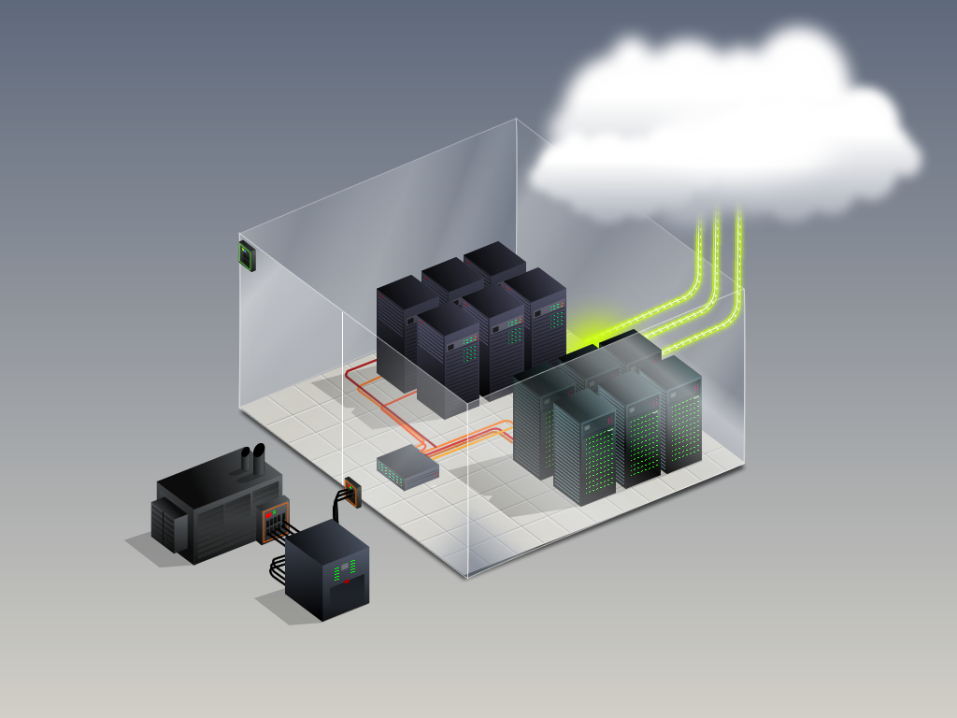
Data Center
Conectividad al mundo
Internet – Internet 2
Cómputo
Condiciones ambientales seguras (Nivel de calor controlado, humedad y pureza ambiental)
Conectividad interna
Almacenamiento
Suministro de Energía garantizada
(UPS + Planta de energía)
Hospedaje físico para recursos tecnológicos

Slide 15
7. Retos
Colaboración universitaria para el
fortalecimiento a las competencias del personal de la CGTI
Innovación
Fortalecimiento de la base de tecnologías de la Universidad de Guadalajara
Interrupción digital 10 días
Equilibrio digital
Sinergia: colaboración y acuerdos

Slide 16
Coordinación General de Tecnologías de Información
02 · Julio · 2013

